Slide 1



Création d'une hiérarchie d'unités d'organisation
La personnalisation de DHIS2

Slide 2


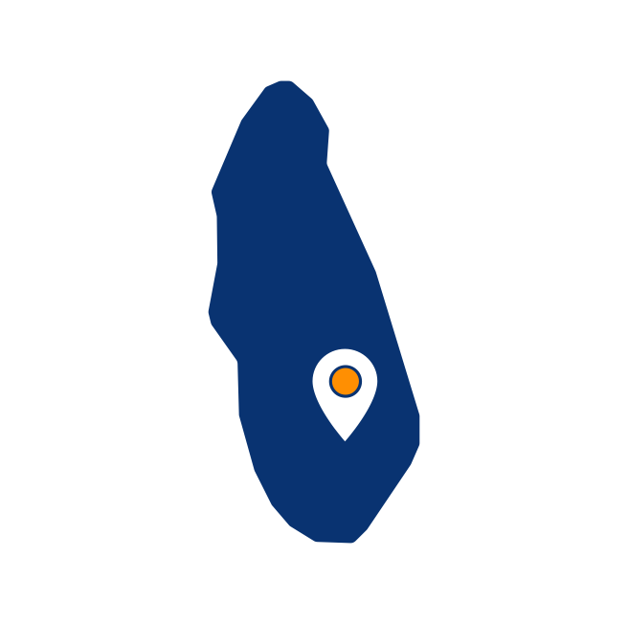


Hiérarchie d'unités d'organisation
Racine
Régions
Districts
Établissements
Notes:
Vous savez maintenant comment créer une hiérarchie d'unités d'organisation, avec une racine et ses enfants.

Slide 3
Dans cette vidéo, vous verrez...
Hiérarchie d'unités d'organisation
Comment configurer une hiérarchie
Région
District
Établissement
Notes:
Dans cette démonstration vidéo, vous apprendrez à configurer une hiérarchie dans DHIS2, en créant trois unités d'organisation - une région, un district et un établissement, tous situés dans la même hiérarchie.

Slide 4
Démo 1
Notes:
Une fois connecté à DHIS2, cliquez sur le menu des applications et sélectionnez l'application Maintenance. Pour afficher, modifier ou créer de nouvelles unités d'organisation, il faudra se rendre sur la page de gestion des unités d'organisation.
Pour accéder à cette page, cliquez sur unité d'organisation en haut de la page, puis sélectionnez l'onglet unité d'organisation dans les options à gauche.
Sur le côté gauche de la page de gestion des unités d'organisation, vous verrez la hiérarchie des unités d'organisation du système. Si votre système est vide, vous devrez créer une unité d'organisation RACINE avant de pouvoir y ajouter des enfants. Dans cette démonstration, l'unité d'organisation RACINE est déjà créée.
Comme vous l'avez appris dans le cours d'Introduction à DHIS2, dans un système DHIS2 déjà configuré, vous avez vraisemblablement plusieurs niveaux d'unités d'organisation.
Voyons rapidement à quoi ressemble une hiérarchie d'unités d'organisation complète pour le Trainingland. Le niveau supérieur ou niveau national est le pays tout entier.
En cliquant sur les flèches, vous élargirez les niveaux de la hiérarchie. Revenons maintenant à notre instance presque vierge de DHIS2. Voyons un exemple d'ajout d'une unité d'organisation en ajoutant une unité d'organisation enfant à la RACINE. Pour ajouter une nouvelle unité d'organisation, il faut d'abord sélectionner l'unité d'organisation parent. L'unité parent choisie est surlignée en orange. Cliquez ensuite sur le signe + situé dans le coin inférieur droit.
Cette opération ouvre le formulaire de configuration de l'unité d'organisation, qui contient une liste de champs configurables. Examinons quelques-uns des principaux champs. Pour commencer, nous allons examiner les champs obligatoires. Dans DHIS2, les champs obligatoires sont marqués d'un astérisque. Cela signifie que nous devons les renseigner chaque fois que nous créons un nouvel objet.
Nous pouvons constater qu'il existe trois objets obligatoires pour les unités d'organisation : le nom, le nom abrégé et la date d'ouverture. Chaque fois que nous créons une unité d'organisation, nous devons au moins renseigner ces trois champs.
Commençons par renseigner le nom et le nom abrégé. Il est préférable de copier ces détails de configuration à partir d'un fichier de configuration ou d'un fichier source tel que notre modèle Excel pour ce cours, afin de réduire les erreurs de saisie. Commençons par le nom. Dans ce cas, nous commencerons par la région Food Region.
Il est particulièrement utile de renseigner systématiquement les champs Code et Description, car le premier facilite l'échange de données et le second permet de décrire les métadonnées.
Ajoutons un code pour la région Food Region, FRO2, ainsi qu'une description. Là encore, il est préférable de copier ces détails de configuration à partir d'un fichier de configuration ou d'un fichier source afin de réduire les risques d'erreur.
Opening date vous permet de définir la date d'ouverture de cette unité d'organisation particulière. Notez que vous ne pourrez pas saisir de données pour l'unité d'organisation avant cette période. Si une unité d'organisation représente des frontières géographiques telles qu'une province, une région ou un district, il est d'usage de sélectionner une date antérieure au cas où vous auriez besoin de saisir des données à ce niveau par la suite.
Si vous disposez d'une date spécifique, vous devez l'utiliser. Ce champ a plus d'importance lors de la création d'établissements, dont nous parlerons lorsque nous créerons une unité d'organisation au niveau des établissements. Étant donné que nous devons saisir des données pour le mois en cours, il nous faut choisir le premier jour du mois comme date d'ouverture. Enfin, nous pouvons ajouter la latitude et la longitude si nécessaire.
Pour les unités d'organisation qui représentent des délimitations, la zone de délimitation doit être importée par le biais de fichiers de forme, ou shapefiles, et ne peut pas être saisie dans les champs de configuration de la latitude et de la longitude. Pour plus d'informations sur l'importation de fichiers de forme et pour une description complète de chaque champ de configuration, veuillez consulter la documentation DHIS2.
Cliquez sur enregistrer pour créer l'unité d'organisation. Actualisez la page pour voir la région Food Region dans la hiérarchie. Maintenant que nous avons créé une région, ajoutons un district comme enfant. Nous allons créer le district Vegetable District. Tout d'abord, dans la hiérarchie à gauche, sélectionnez l'unité d'organisation parent, la région Food Region. Cliquez ensuite sur le signe + et répétez les étapes que nous avons effectuées précédemment. Indiquez le nom, le nom abrégé, le code et la date d'ouverture. Une fois ces informations saisies, cliquez sur enregistrer.
Enfin, nous allons créer un établissement dans le district Vegetable District, l'hôpital du district Carrot Hospital Gateway Primary health Clinic, en répétant le même processus. Sélectionnez le district Vegetable District comme unité d'organisation parent après avoir actualisé la page. C'est ici que nous voulons créer l'enfant dans la hiérarchie. Cliquez ensuite sur le signe +. Ajoutez tous les détails des principaux champs configurables, c'est-à-dire le nom, le nom abrégé, le code et la date d'ouverture.
Pour les établissements, vous devez être particulièrement attentif au champ de la date d'ouverture. Si vous ajoutez une date incorrecte, vous risquez de ne pas pouvoir saisir de données pour l'établissement. C'est le cas si la date d'ouverture de l'établissement est postérieure à la période pour laquelle vous essayez de saisir des données.
Enfin, étant donné que l'établissement est un point sur une carte qui peut être représenté par une latitude et une longitude, vous pouvez ajouter la localisation géographique en utilisant les champs de latitude et de longitude. Cela vous permettra d'afficher vos établissements dans l'application Cartes.
Toutefois, ces informations ne sont généralement pas ajoutées manuellement. Elles sont normalement ajoutées par importation en masse. Maintenant que ces champs ont été renseignés, cliquez sur enregistrer. Et c'est tout ! Nous avons maintenant créé avec succès trois unités d'organisation, une région, un district et un établissement. Vous pouvez maintenant revoir votre hiérarchie dans le panneau situé à gauche de la page de gestion des unités d'organisation.

Slide 5
Résumé
Comment créer des unités d'organisation :
Sélectionnez l'onglet Unité d'organisation dans l'application Maintenance
Sélectionnez l'unité d'organisation mère
Ajouter un nouvel item
Renseignez les champs :
Nom
Nom abrégé
Date d'ouverture
Notes:
En résumé, vous avez appris à créer des unités d'organisation dans DHIS2 et à mettre en place une hiérarchie. Pour créer une nouvelle unité d'organisation, sélectionnez l'onglet Unité d'organisation dans l'application Maintenance. Dans la hiérarchie des unités d'organisation, sélectionnez l'unité d'organisation mère dans laquelle vous souhaitez créer l'unité enfant. Ajoutez ensuite un nouvel élément et renseignez les champs permettant d'identifier l'unité d'organisation, le nom, le nom abrégé et la date d'ouverture.

